Slide 1
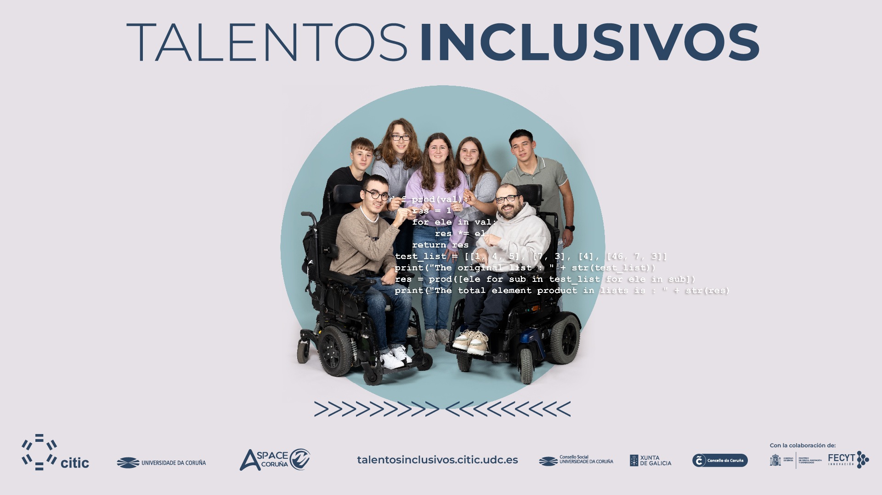

Slide 2
Equipo Talentos Inclusivos en el Centro
Colegio de Fomento Montespiño
3ºESO
42 Alumnas

Slide 3
Participar en el Proyecto Talentos Inclusivos no significa únicamente formar parte de una iniciativa más, sino conocer de cerca a las personas con parálisis cerebral y, sobre todo, comprender su realidad y su vida cotidiana.
No se trata solo de un proyecto, sino de una experiencia vital que despierta ilusión y cuyo objetivo principal es preparar y desarrollar retos que contribuyan a mejorar la calidad de vida de las personas con parálisis cerebral.
No es únicamente un proyecto, es sentirse valorado por los propios usuarios, comprobar la confianza que depositan en quienes trabajan a su lado para sacar adelante cada reto, experimentar el afecto que transmiten y recibir de ellos sonrisas y agradecimientos constantes.
No es solo un proyecto, es adentrarse en una forma de vida que merece ser compartida con el mundo y que nos invita a integrarles plenamente en nuestra sociedad, haciendo de su realidad una parte esencial de la nuestra.
¿Qué nos ha aportado el proyecto Talentos Inclusivos?

Slide 4
Pulsador para informática de Residencia ASPACE
Se trata de un pulsador de gran tamaño que requiere únicamente una presión mínima para su accionamiento, lo que facilita su uso a todo tipo de usuarios.
El dispositivo está compuesto por una caja base impresa en 3D, en cuyo interior se encuentra el mecanismo encargado de accionar el timbre. La estructura se completa con una tapa, también fabricada en 3D, en la que se ha integrado un botón rojo que, al ser presionado, activa el sistema sonoro.
Este diseño se caracteriza por su ergonomía, accesibilidad y simplicidad constructiva, garantizando un manejo cómodo, intuitivo y eficaz.

Slide 5



ARCHIVO STL DESCARGABLE

Slide 6
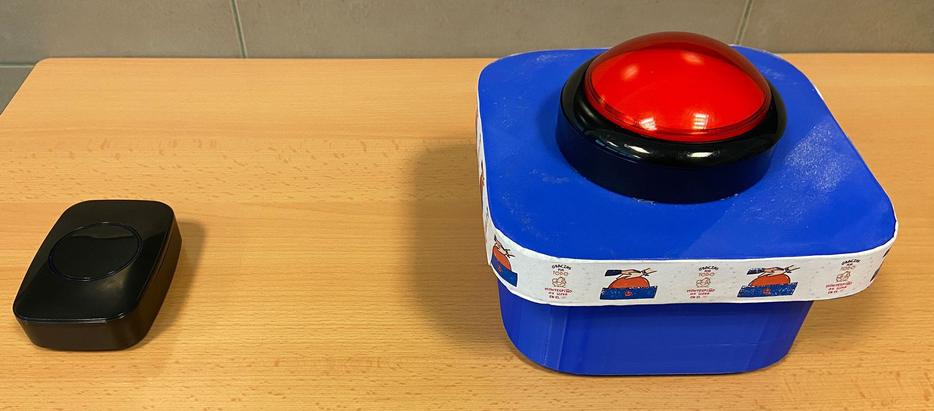
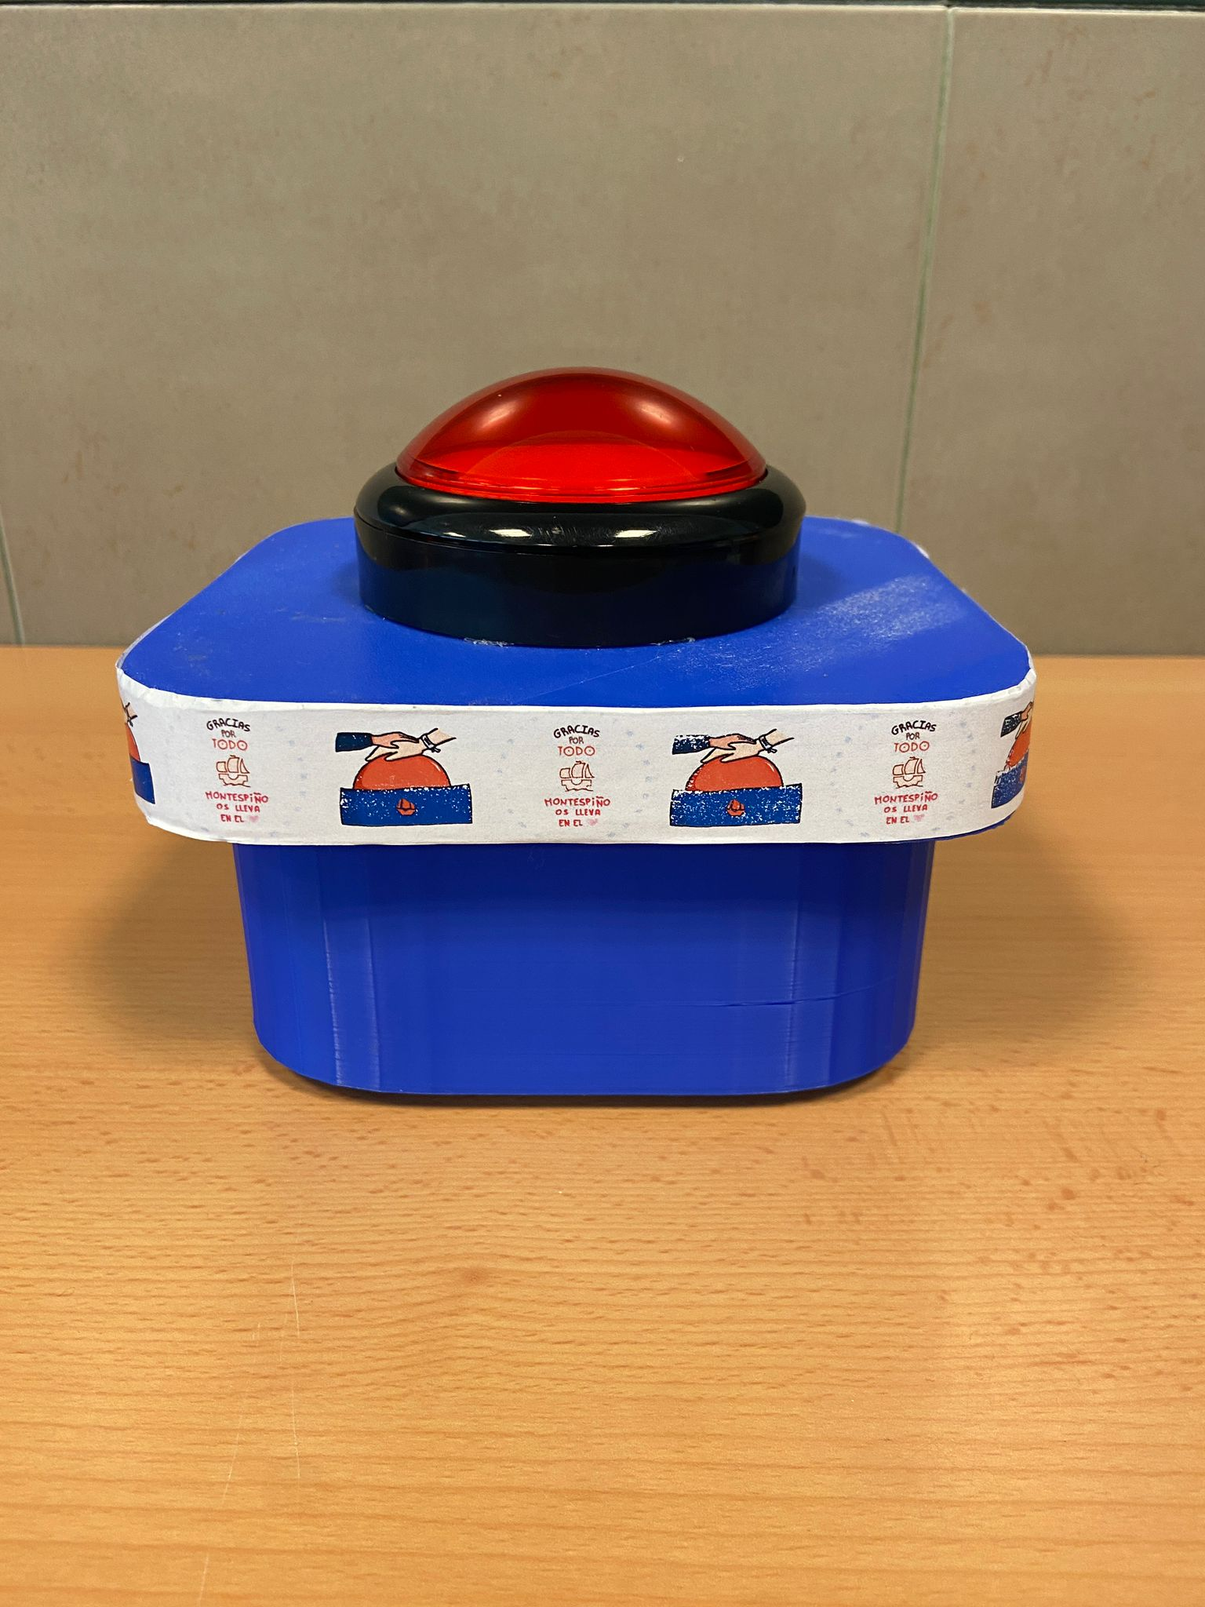
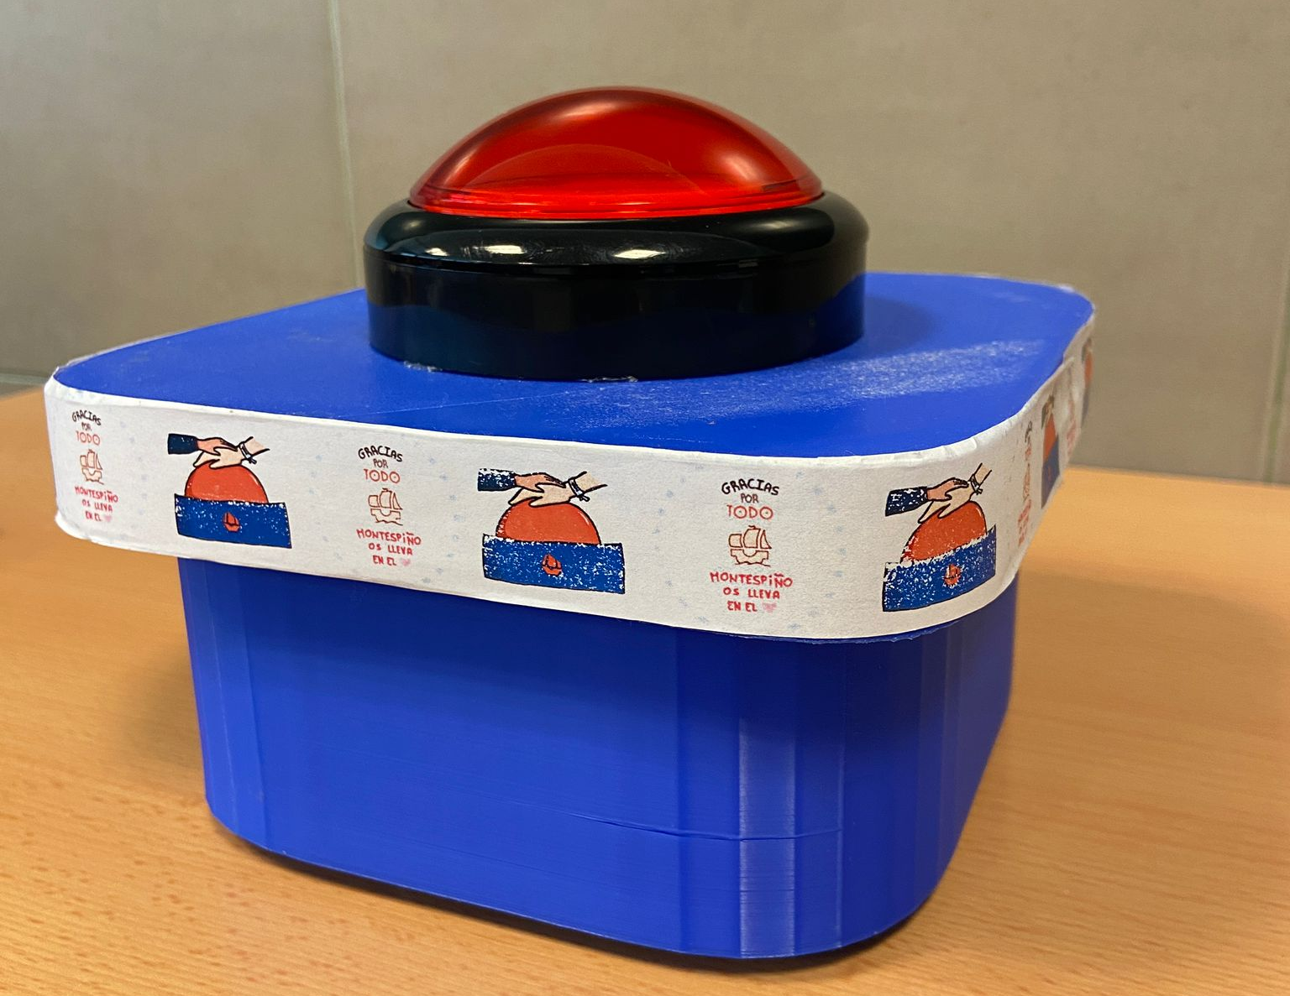

Slide 7
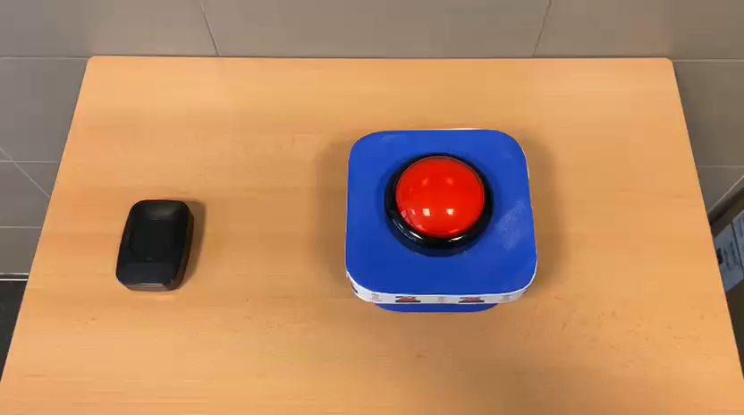
FUNCIONAMIENTO

